Slide 1
Pengantar Manajemen Proyek Teknologi Informasi
DPH3E3 Manajemen Proyek Teknologi Informasi
D3 Teknik Informatika
Fakultas Ilmu Terapan
Telkom University

Slide 2
Tujuan Perkuliahan
Mahasiswa memahami arti
Manajemen Proyek Teknologi Informasi,
sehingga mampu menganalisis, merencanakan, dan mendokumentasikan
hal-hal yang diperlukan dalam melaksanakan tiap tahapan Proyek Teknologi Informasi.

Slide 3
Kontrak Belajar
Jadwal:
3 SKS: 2 Sks Teori ( 2 jam kuliah kelas) 1 Sks Praktek (2 Jam Praktek)
16 minggu (32 pertemuan)
Toleransi keterlambatan = 20 menit
Penilaian:
Assessment 1 : 20%
Assessment 2 : 30%
Assessment 3 (Tubes) : 40%
Tugas, kuis, kehadiran 10%
Batas nilai akhir fleksibel (sesuai distribusi nilai tiap kelas)
Tidak ada kuis/ tugas/ tugas besar susulan/ perbaikan/ tambahan
Jika ditemukan indikasi plagiarism dalam tugas, nilai akhir MK ini adalah E

Slide 4
Materi MPTI
Pengenalan Manajemen Proyek
Manajemen Proyek dan Manajemen Proyek Teknologi Informasi
Grup Proses
Pengenalan Microsoft Project
Manajemen Integrasi Proyek
Manajemen Batasan Proyek
Manajemen Waktu Proyek
Manajemen Biaya Proyek
Manajemen Kualitas Proyek
Manajemen Sumber Daya Manusia
Manajemen Komunikasi
Manajemen Resiko Proyek Teknologi Informasi
Manajemen Pengadaan Proyek

Slide 5
Referensi
Information Technology Project Management, Schwalbe Kathy, Thomson Course Technology 4th Edition for International Student Edition
A Guide to the Project Management Body of Knowledge, Project Management Institute, Newtown Square, Pennsylvania USA

Slide 6
Pengenalan Manajemen Proyek

Slide 7
Latar Belakang(1)
Chaos Report 1995
The Standish Group research shows a staggering 31.1% of projects will be cancelled before they ever get completed.
Further results indicate 52.7% of projects will cost over 189% of their original estimates.
On the success side, the average is only 16.2% for software projects that are completed on-time and on-budget

Slide 8
Latar Belakang(2)
A 2001 report showed that the US spends $2.3 trillion on projects every year.
Worldwide IT spending is expected to grow by between 4% and 6% in the next few years.
In 2003 the average senior project manager in the US earned almost $90.000 per year
In the US, the number-one reality TV show in 2004, The Apprentice, portrayed the important role project manager in business.

Slide 9
Keuntungan Manajemen Proyek
Kontrol yang lebih baik di bidang keuangan, fisik, dan SDM
Meningkatnya relasi dengan customer
Waktu pembangunan yang lebih singkat
Biaya yang lebih rendah
Kualitas lebih tinggi & meningkatnya reliabilitas
Keuntungan yang lebih besar
Meningkatnya produktivitas
Koordinasi yang lebih baik
Moral pekerja lebih baik

Slide 10
Definisi Proyek
Usaha/pekerjaan sementara yang dilakukan untuk membuat sebuah produk,servis atau hasil yang unik
[Information Technology Project Management, 4th ed, Kathy Schwalbe]
Proyek adalah usaha terkoordinasi, menggunakan kombinasi manusia, teknik, administrasi dan keuangan, dalam rangka mencapai tujuan yang spesifik dalam jangka waktu tertentu.
[Managing Information Technology Projects, Graham McLeod & Derek Smith]

Slide 11
Atribut Proyek
Mempunyai tujuan yang unik
Setiap proyek harus mempunyai tujuan (objective) yang terdefinisi dengan baik.
Bersifat sementara
Dibangun berdasarkan progressive elaboration
Membutuhkan sumber daya dari berbagai area
Mempunyai pelanggan utama / sponsor proyek
Bersifat uncertainty

Slide 12
Proyek vs Kegiatan Operasional
Proyek
Untuk mendukung kebutuhan organisasi
Kegiatan Operasional
Visi & Misi untuk mencapai beberapa tujuan dari organisasi
Sementara & Unik
Berhenti ketika tujuan proyek tercapai
Terus menerus & Berulang
Tidak akan berhenti, justru diusahakan agar bisnis dapat terus berjalan

Slide 13
Contoh Proyek Teknologi Informasi
Helpdesk atau teknisi memperbaiki laptop di sebuah departemen perusahaan
Pengembangan perangkat lunak, dengan menambah sebuah fitur baru
Pengembangan infrastruktur untuk menyediakan akses wireless Internet
Membangun peraturan-peraturan standar dalam komunikasi dengan teknologi informasi
Membangun website perusahaan
Jaringan televisi membangun sistem voting bagi pemirsa
dsb

Slide 14
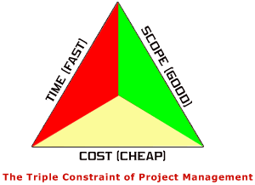
Kendala Proyek
Ruang Lingkup
Mendefinisikan apa yang termasuk dalam pekerjaan proyek, produk/servis/hasil yang diinginkan sponsor proyek
Waktu
Mendefinisikan waktu yang dibutuhkan untuk menyelesaikan proyek
Biaya
Mendefinisikan dana yang dibutuhkan untuk menyelesaikan proyek

Slide 15
Manajemen Proyek(1)
Penerapan pengetahuan, keterampilan, alat-alat dan teknik untuk merancang aktivitas-aktivitas yang dibutuhkan dalam rangka mencapai tujuan proyek

Slide 16
Manajemen Proyek(2)
Manajer Proyek bertanggung jawab untuk mencapai tujuan proyek, melalui :
Identifikasi kebutuhan proyek
Membangun atau mendefinisikan tujuan proyek dengan jelas (dan dapat dicapai)
Menyeimbangkan permintaan kualitas yang diinginkan dengan ruang lingkup proyek, waktu dan biaya
Mengadaptasi spesifikasi, perencanaan dan pendekatan dari berbagai pertimbangan dan harapan dari semua stakeholder

Slide 17
Stakeholders
Stakeholders adalah orang-orang yang terlibat atau dipengaruhi oleh aktivitas proyek.
Kebutuhan dan keinginan stakeholders pada suatu proyek akan beraneka ragam
Yang termasuk stakeholders: sponsor proyek, manajer & tim proyek, staf pendukung, pengguna hasil proyek, supplier, “musuh proyek”(orang yang merasa dirugikan dengan adanya proyek yang berlangsung)

Slide 18
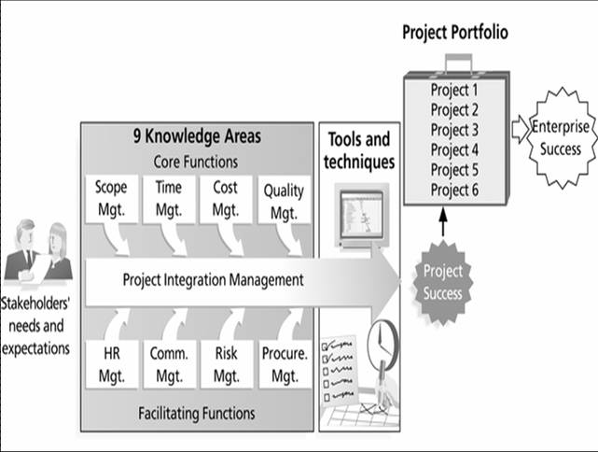
Knowledge Area (1)

Slide 19
Knowledge Area (2)
Knowledge Area: adalah kompetensi utama yang harus dikembangkan oleh manajer proyek
4 kompetensi utama berkaitan dengan tujuan proyek (scope, time, cost, quality)
4 kompetensi pendukung untuk mencapai tujuan proyek (human resources, communication, risk, dan procurement)
1 kompetensi yang mempengaruhi dan dipengaruhi oleh seluruh kompetensi lainnya (project integration)

Slide 20
Knowledge Area (3)
Project integration management: mengintegrasikan berbagai elemen dari manajemen proyek.
Project scope management: mendefinisikan dan mengelola semua pekerjaan yang dibutuhkan untuk menyelesaikan proyek dengan baik
Project time management: memperkirakan waktu yang dibutuhkan guna menyelesaikan proyek, membuat jadwal proyek yang wajar dan menjamin ketepatan waktu dalam menyelesaikan proyek
Project cost management: persiapan dan pengelolaan budget proyek
Project quality management: menjamin bahwa proyek yang dilakukan akan memuaskan dan memenuhi kebutuhan yang sudah disepakati sebelumnya.

Slide 21
Knowledge Area (4)
Project human resources management: berkaitan dengan efektivitas menggunakan sumber daya manusia yang terlibat dalam proyek.
Project communication management: membuat, mengumpulkan, menyebarkan dan menyimpan informasi proyek
Project risk management: mengidentifikasi, menganalisis dan merespon resiko-resiko yang berkaitan dengan proyek yang dikerjakan.
Project procurement management: memperoleh barang-barang dan servis untuk mendukung pelaksanaan proyek baik dari dalam maupun dari luar organisasi

Slide 22
Tools & Technique (1)
Project Management Tools & Technique adalah alat yang digunakan untuk menilai manajer proyek dan timnya dalam melaksanakan proyek berkaitan dengan 9 knowledge area
Knowledge Area | Tools & Technique Examples
Integration Management | Project selection methods, project management methodology, project charters, stakeholders analysis, project management plans, work authorization systems,…
Scope Management | Project scope statements, statements of works, requirements analysis, WBS, scope change control,…
Time Management | Gantt Charts, Project Network Diagrams, Critical Path Analysis, PERT, milestone reviews,…

Slide 23
Tools & Technique(2)
Knowledge Area | Tools & Technique Examples
Cost Management | Net present value, return on investment, payback analysis, business cases, earned value management, project portfolio management, cost estimates, cost management plan, financial software
Quality Management | Six Sigma, Quality Control Charts, Pareto Diagrams, Fishbone /Ishikawa Diagrams, Quality Audits, Maturity Models, Statistical Methods
Human Resources Management | Motivation techniques, responsibility assignment matrices, Emphatic listening, team contracts, resources histograms, resources leveling, team building exercises
Communications Management | Communication management plan, project Web sites, conflict management, Templates, status reports, …
Procurement Management | Make-or-buy analysis, contracts, sources selection, requests for proposals or quotes, negotiating, e-procurement
Risk Management | Risk management plan, probability/impact matrix, risk ranking, Monte carlo simulation, top-ten risk item tracking

Slide 24
Peran Manajer Proyek
Mediator antara proyek dan stakeholders
Bertanggung jawab akan kesuksesan proyek sejak perencanaan, pelaksanaan proyek hingga penutupan/penyelesaian proyek

Slide 25
Keterampilan yang dibutuhkan Manajer Proyek
Kepemimpinan
Soft skills/ human relations skills
Negosiasi & manajemen konflik
Problem Solving
Project Management Knowledge Area
Pengetahuan yang luas berkaitan dengan bidangnya, seperti keuangan, akuntansi, sales, marketing, logistik, strategic planning, tactical planning, kompensasi, teknologi informasi, dll

Slide 26
Faktor-faktor pendukung keberhasilan Proyek
Dukungan eksekutif
Keterlibatan user
Pengalaman manajer proyek
Tujuan bisnis yang jelas
Scope yang kecil
Perangkat lunak standar
Firm basic requirements
Metodologi formal
Estimasi yang terandalkan
Kriteria lainnya, seperti milestones, perencanaan
yang tepat, staf yang kompeten dan rasa kepemilikan

Slide 27
TERIMA KASIH

